Slide 1

Task Runners
Pré-processando HTML, JavaScript e CSS

Slide 2
@alessandrosales
Desenvolvedor Backend na Mobtelecom
Formação em Análise de Sistemas
Ambimente: Linux, php, angular, nodejs, ruby on rails, git, mysql, docker e etc…
Jogador de League of Legends nas horas vagas =D

Slide 3
Tópicos
Por que utilizar Task Runners?
Conhecendo alguns dos Task Runners mais utilizados e configurando o ambiente
Testando tasks com Grunt e Gulp

Slide 4
Por que utilizar Task Runners?

Slide 5

Automatização de atividades repetitivas

Slide 6

Ganho de produtividade

Slide 7

Possibilita a utilização de pré-processadores para HTML, JavaScript, CSS e etc…

Slide 8

Otimização do fluxo de trabalho

Slide 9

Deploy automatizado

Slide 10
Conhecendo alguns dos Task Runners mais utilizados e configurando o ambiente

Slide 11




Alguns dos Task Runners mais utilizados

Slide 12

É uma plataforma para desenvolvimento de aplicações server-side baseadas em rede utilizando JavaScript e o V8 JavaScript Engine, ou seja, com Node.js podemos criar uma variedade de aplicações Web utilizando apenas código em JavaScript.
Fonte: https://tableless.com.br/o-que-nodejs-primeiros-passos-com-node-js

Slide 13
Instalação os módulos globais de gulp e grunt
$ npm install gulp-cli grunt-cli -g

Slide 14
Inicialização do projeto
$ npm init -y

Slide 15
Instalação do gulp e do grunt local (no projeto)
$ npm install gulp grunt --save-dev

Slide 16
Instalação de plugins do gulp
$ npm install gulp-pug gulp-sass gulp-uglify gulp-concat --save-dev

Slide 17
Instalação de plugins do grunt
$ npm install grunt-contrib-pug grunt-sass grunt-contrib-uglify --save-dev

Slide 18
Testando tasks com
Gulp e Grunt

Slide 19
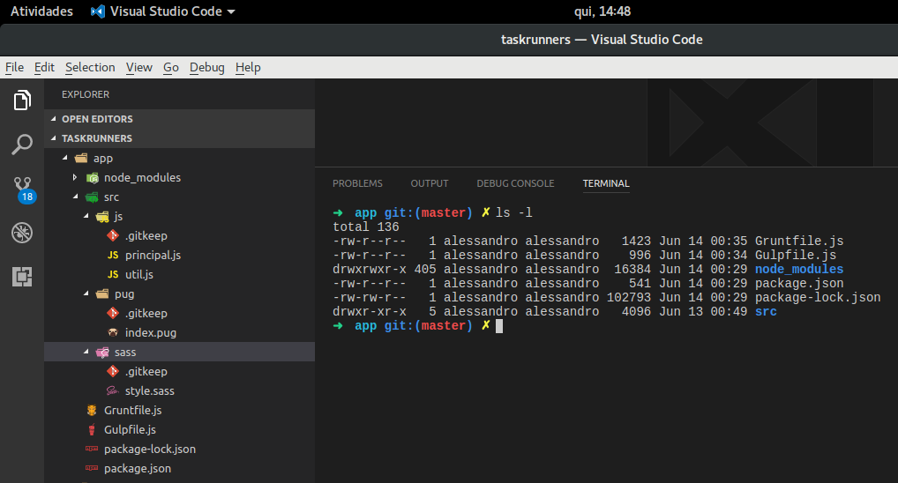
Testando tasks com Gulp e Grunt

Slide 20
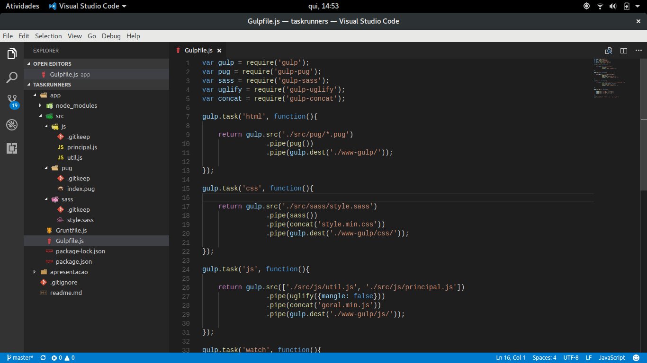
Gulpfile.js

Slide 21
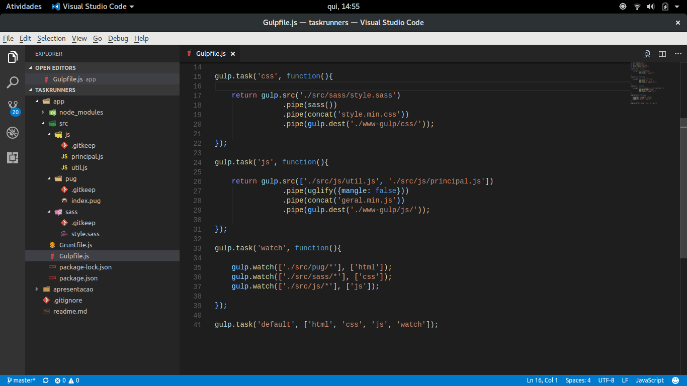
Gulpfile.js

Slide 22
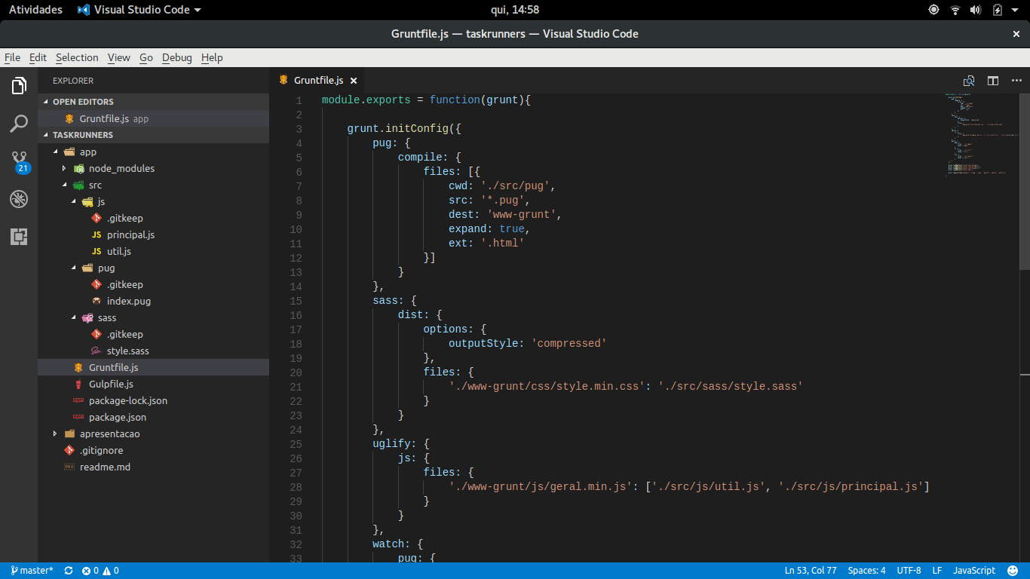
Gruntfile.js

Slide 23
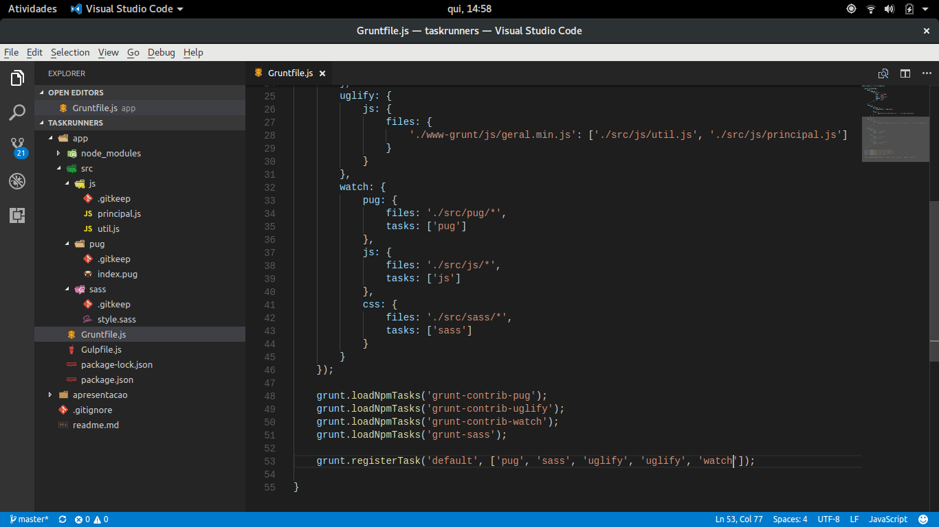
Gruntfile.js

Slide 24
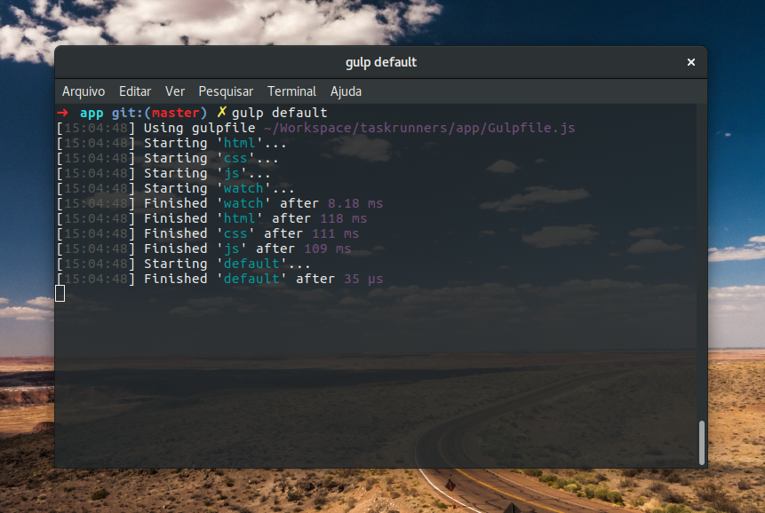
Task default do Gulp

Slide 25
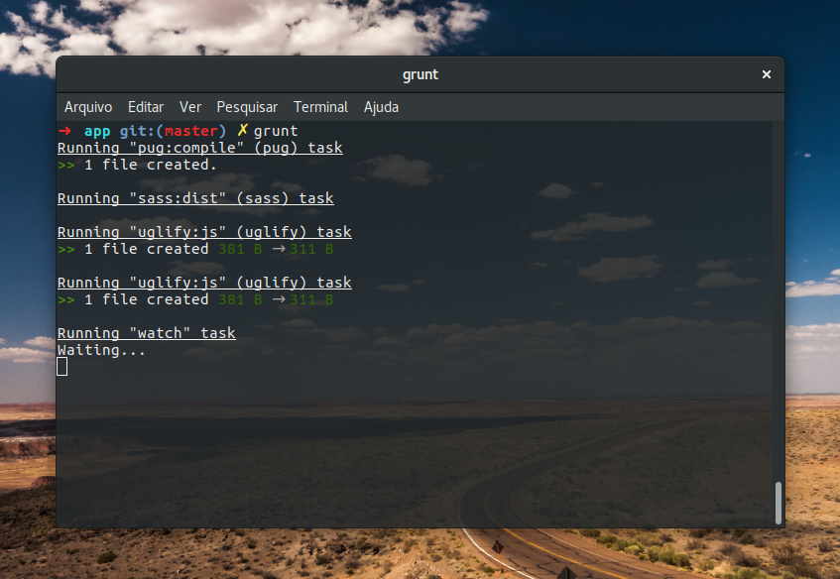
Task default do Grunt

Slide 26
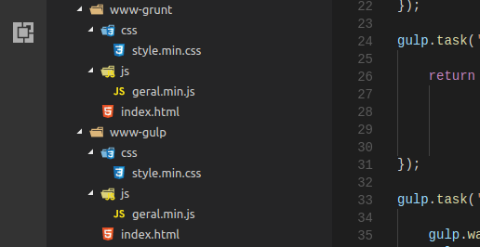
Resultado

Slide 27
Repositório
git clone git@github.com:alessandrosales/taskrunners.git

Slide 28
Obrigado! =D

Slide 29
Onde me encontrar

alessandroaug
↑
alessandrosales
→
contato@alessandrosales.com.br

